Slide 1
การทำลายเอกสารของมหาวิทยาลัยธรรมศาสตร์
นายสมชาติ เย็นประยูร
กองกลาง มหาวิทยาลัยธรรมศาสตร์

Slide 2
ขั้นตอนการทำลายเอกสารของมหาวิทยาลัยธรรมศาสตร์
ขั้นตอนที่ 1 ตามระเบียบสำนักนายกรัฐมนตรี ว่าด้วยงานสารบรรณ พ.ศ.2526
และแก้ไขเพิ่มเติม (ฉบับที่ 2) พ.ศ.2548 ข้อ 66 ภายใน 60 วัน หลังสิ้นปีปฏิทิน
เจ้าหน้าที่ผู้รับผิดชอบในการเก็บหนังสือสำรวจหนังสือที่ครบอายุการจัดเก็บ
ไม่ว่าจะเป็นหนังสือที่เก็บไว้เองหรือที่ฝากเก็บไว้ที่กองจดหมายเหตุแห่งชาติ
ผู้รับผิดชอบ เจ้าพนักงานธุรการที่ได้รับมอบหมายการจัดเก็บเอกสารของหน่วยงาน

Slide 3
ขั้นตอน / วิธีการทำงาน
1. เจ้าพนักงานธุรการฯ ทำหนังสือบันทึกให้ คณบดีคณะ วิทยาลัย , รองอธิการบดีฝ่ายฯ ที่ควบคุมดูแลกองต่าง ๆ ลงนามให้เจ้าหน้าที่ทุกคนที่จัดเก็บเอกสารทำการสำรวจเอกสารที่หมดความจำเป็นใช้อ้างอิง ทำบัญชีส่งมอบเอกสารดังกล่าวพร้อมกำหนดอายุการทำลาย
(ตามระเบียบฯ พ.ศ. 2526 แก้ไขเพิ่มเติม พ.ศ. 2548 ข้อ 57 ดู folder) แล้วลงลายมือชื่อส่งให้เจ้าพนักงานธุรการฯ
2. เจ้าพนักงานธุรการฯ สำรวจเอกสารและหนังสือที่ครบอายุในทะเบียนเก็บเอกสาร
และ หนังสือที่ส่งมาจากเจ้าหน้าที่ฝ่ายต่าง ๆ
(โดยดูจาก 1. บัญชีคุมแฟ้มเก็บเอกสาร(ดูในfolder)
2. บัญชีนำส่งของเจ้าหน้าที่ฝ่ายต่าง ๆ
3. แนวทางการกำหนดอายุเอกสารกลางของมหาวิทยาลัยธรรมศาสตร์(ดูในfolder)
4. ข้อ 57 อายุการเก็บหนังสือ)
3. คัดแยกเอกสาร, หนังสือที่จะทำลาย โดยการแยกเอกสารเป็นกลุ่มเรื่อง
เช่น หมวดการเงิน , หมวด คำสั่ง, หมวด หนังสือโต้ตอบต่าง ๆ ฯลฯ
4. ดำเนินการจัดเรียงเอกสารตามวันที่ ลำดับก่อนหลัง

Slide 4
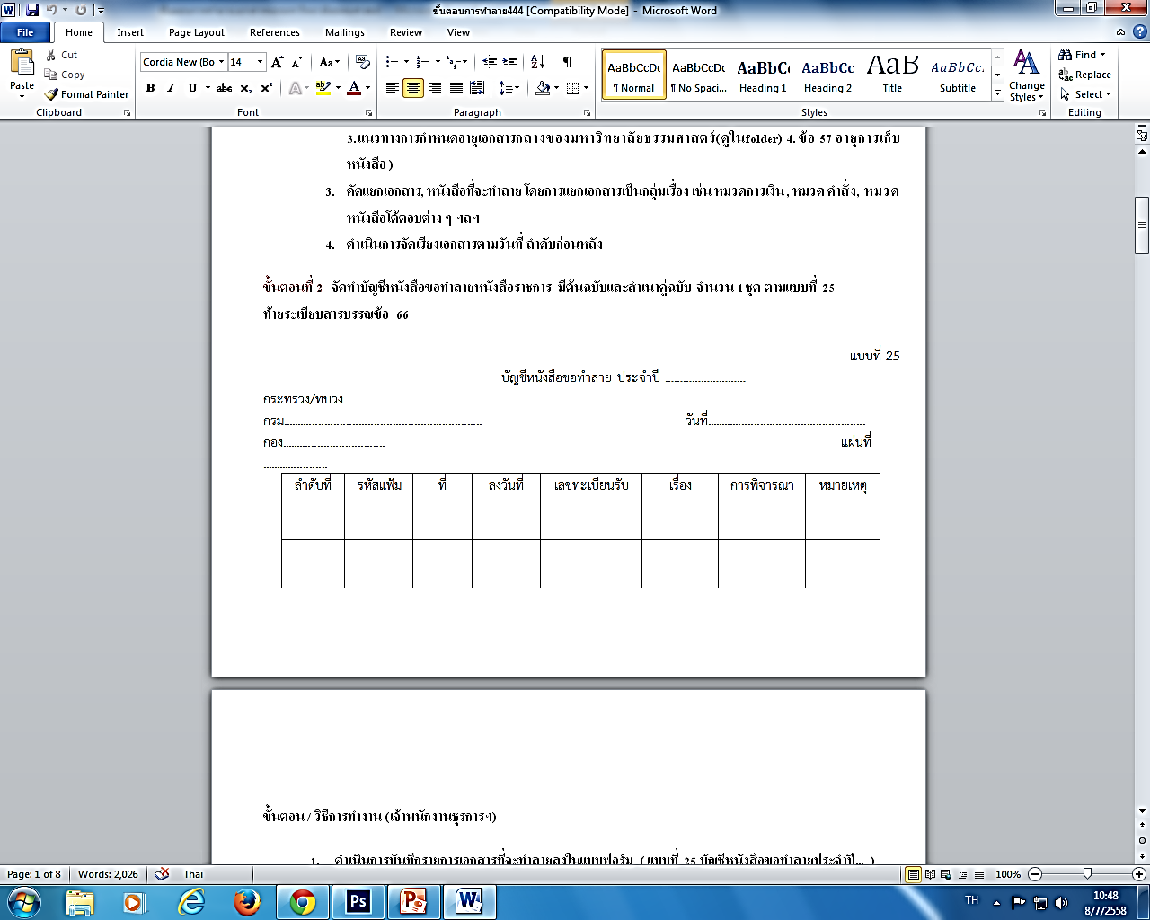
ขั้นตอนที่ 2 จัดทำบัญชีหนังสือขอทำลายหนังสือราชการ มีต้นฉบับและสำเนาคู่ฉบับ
จำนวน 1 ชุด ตามแบบที่ 25 ท้ายระเบียบสารบรรณข้อ 66
ขั้นตอน / วิธีการทำงาน (เจ้าพนักงานธุรการฯ)
1. ดำเนินการบันทึกรายการเอกสารที่จะทำลายลงในแบบฟอร์ม ( แบบที่ 25 บัญชีหนังสือขอทำลายประจำปี... )
2. แจ้งผลการสำรวจ (บัญชีหนังสือขอทำลาย ประจำปี...) ให้ผู้บังคับบัญชาระดับต้นทราบ (เสนอเลขานุการคณะ,วิทยาลัย , ระดับกองเสนอผู้อำนวยการโดยผ่านหัวหน้างาน)
3. เลขานุการคณะ, วิทยาลัย / ผู้อำนวยการกอง รับทราบเอกสารที่จะทำลาย (ถ้าไม่มีข้อท้วงติงก็ดำเนินการต่อไป)

Slide 5
ขั้นตอนที่ 3 ข้อ 67 ให้หัวหน้าส่วนราชการระดับกรมแต่งตั้งคณะกรรมการทำลายเอกสาร
ขั้นตอน / วิธีการทำงาน
เจ้าพนักงานธุรการฯ ทำคำสั่งแต่งตั้งคณะกรรมการทำลายหนังสือ ประกอบด้วยประธานกรรมการ (เลขานุการคณะ,ผู้อำนวยการ) , กรรมการตัวแทนจากหอจดหมายเหตุ มธ. , กรรมการตัวแทนจากสำนักงานอธิการบดี และกรรมการจากหน่วยงานที่ขอทำลาย โดยให้เจ้าพนักงานธุรการที่ได้รับมอบหมายการจัดเก็บ
เอกสารเป็นเลขานุการ โดยปกติให้แต่งตั้งจากข้าราชการตั้งแต่ระดับ 3 หรือเทียบเท่าขึ้นไป

Slide 6
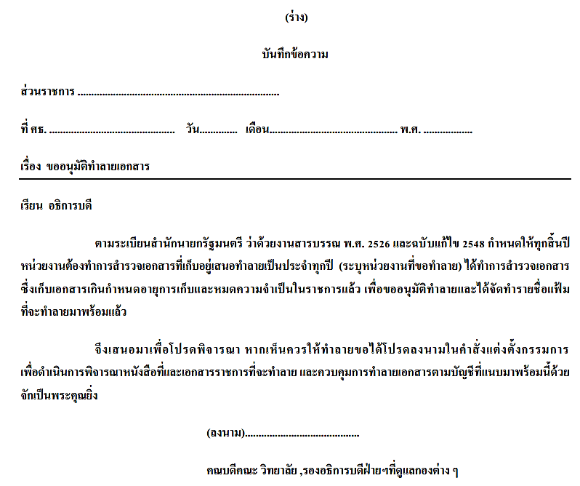

Slide 7
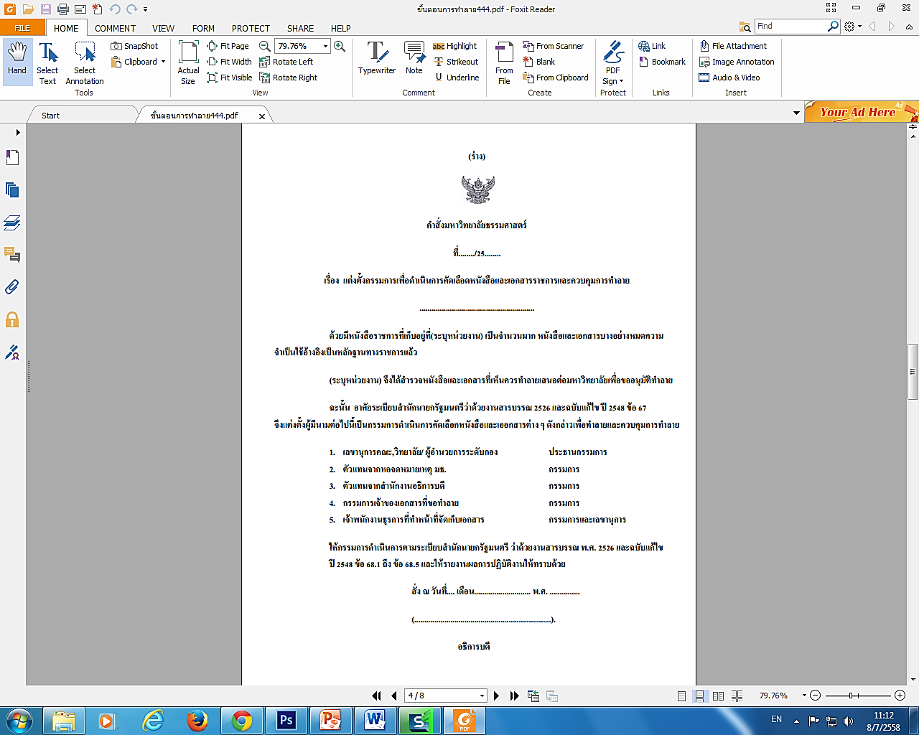

Slide 8
ขั้นตอนที่ 4
ผู้มีอำนาจลงนาม ข้อ 67
1. อธิการบดี มีคำสั่งแต่งตั้งคณะกรรมการทำลายหนังสือราชการ โดยคณะกรรมการฯ มีหน้าที่ตามระเบียบฯ ข้อ 68
1.1 พิจารณาหนังสือที่จะขอทำลาย ตามบัญชีหนังสือขอทำลาย
1.2. กรณีที่คณะกรรมการมีความเห็นว่าหนังสือฉบับใดไม่ควรทำลาย และควรขยายระยะเวลาการเก็บไว้
ให้ลง ความเห็นว่าจะขยายระยะเวลาการเก็บไว้เมื่อใด ในช่องการพิจารณา
1.3. กรณีที่คณะกรรมการมีความเห็นว่าหนังสือเรื่องใดควรทำลาย ให้กรอกเครื่องหมาย (X)
ลงในช่องการพิจารณา
1.4. เสนอรายงานผลการพิจารณา พร้อมทั้งบันทึกความเห็นต่อผู้บังคับบัญชา เพื่อพิจารณาสั่งการต่อไป
1.5. ควบคุมการทำลายหนังสือจากหัวหน้าส่วนราชการระดับกรมฯ ผ่านขั้นตอนตามระเบียบฯ เมื่อทำลาย
หนังสือราชการเรียบร้อยแล้ว ให้ทำบันทึกลงนามร่วมกันเสนอผู้มีอำนาจอนุมัติทราบ
2. เจ้าพนักงานธุรการฯ นำคำสั่งฯ ที่อธิการบดีลงนามแล้วไปออกเลขที่กับเจ้าหน้าที่
3. แจ้งคณะกรรมการฯ ทราบโดยให้คณะกรรมการลงนามรับทราบในคำสั่ง (พร้อมนัดประชุมกรรมการ
ทำลายเอกสาร)

Slide 9
ขั้นตอนที่ 5 พิจารณาเอกสารที่ขอทำลาย
ขั้นตอน / วิธีการทำงาน (คณะกรรมการ)
1.ให้คณะกรรมการฯ พิจารณาเอกสารที่จะทำลาย
1.1 ถ้าเรื่องใดควรทำลายให้ทำเครื่องหมาย X ลงในช่องการพิจารณา (แบบฟอร์มที่ 25)
1.2 ถ้าเรื่องใดเห็นว่าไม่สมควรทำลายให้ลงความเห็นในช่องการพิจารณา
1.3 พนักงานธุรการฯ ดำเนินการจดรายงานการประชุม
1.4 กรณีที่กรรมการให้มีการแก้ไขหรือให้เก็บหนังสือไว้ก่อน ก็ให้ดำเนินการแก้ไข ปรับเปลี่ยนบัญชี
ตามแบบฟอร์มที่ 25
1.5 พนักงานธุรการฯ ทำรายงานสรุปให้คณบดี (ระดับคณะ, วิทยาลัย, สำนักงาน) หรือรองอธิการบดี
ฝ่ายต่าง ๆ ที่ดูแลกองต่าง ๆ) เพื่อดำเนินการทำหนังสือถึงอธิการบดีเพื่อดำเนินการต่อไป

Slide 10
ขั้นตอนที่ 6 รายงานอธิการบดี (ข้อ 68.4) และข้อ 69
วิธีการทำงาน
1. พนักงานธุรการฯ ทำหนังสือรายงานผลการพิจารณาพร้อมทั้งบันทึกความเห็นแย้งของคณะกรรมการ (ถ้ามี)
ต่ออธิการบดีเพื่อพิจารณาสั่งการต่อไป
2. อธิการบดีได้รับรายงาน (จากข้อ1) ให้พิจารณาสั่งการ
2.1 ถ้าอธิการบดีเห็นว่าหนังสือเรื่องใดยังไม่ควรทำลาย ให้สั่งการให้เก็บหนังสือนั้นไว้จนถึงเวลาการทำลายงวดต่อไป
2.2 ถ้าอธิการบดีเห็นว่าหนังสือที่เสนอควรทำลายได้ ก็จะลงนามหนังสือถึงกองจดหมายเหตุแห่งชาติฯ พิจารณาต่อไป
2.3 ข้อยกเว้น ถ้าหน่วยงานใดได้ทำหนังสือทำความตกลงกับกรมศิลปากรแล้ว ไม่ต้องส่งไปให้พิจารณา

Slide 11
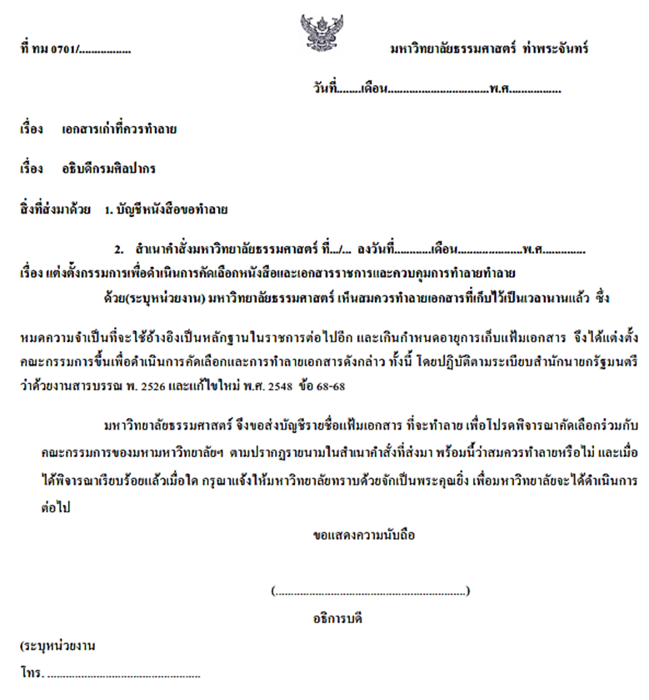

Slide 12
ขั้นตอนที่ 7 กองหอจดหมายเหตุแห่งชาติ กรมศิลปากร พิจารณา (ข้อ 70, 70.1 , 70.2)
ขั้นตอน / วิธีการทำงาน
1. ถ้ากองจดหมายเหตุแห่งชาติฯ เห็นชอบด้วย ให้แจ้งให้ส่วนราชการนั้นดำเนินการทำลายหนังสือต่อไป
2. แต่ถ้ากองจดหมายเหตุแห่งชาติฯ ไม่แจ้งให้ทราบอย่างใดภายในกำหนดเวลา 60 วัน นับแต่วันที่ส่วนราชการนั้นได้ส่งเรื่องให้กองจดหมายเหตุแห่งชาติฯ ให้ถือว่ากองจดหมายเหตุแห่งชาติฯ ได้ให้ความเห็นชอบแล้ว และให้ส่วนราชการทำลายหนังสือได้ ทางปฏิบัติเจ้าพนักงานธุรการฯ ควรโทร.ไปถามทางหอจดหมายเหตุแห่งชาติก่อน
3. ถ้ากองจดหมายเหตุแห่งชาติฯ เห็นว่าหนังสือฉบับใดควรจะขยายเวลาการเก็บไว้อย่างใดหรือให้เก็บไว้
ตลอดไป ให้แจ้งให้ส่วนราชการนั้นทราบ และให้ส่วนราชการนั้น ๆ ทำการแก้ไขตามที่กองจดหมายเหตุแห่งชาติฯ แจ้งมา และถ้า หนังสือรายการใดที่เห็นควรให้ส่งไปเก็บไว้ที่กองจดหมายเหตุแห่งชาติฯ ก็ให้ส่วนราชการนั้น ๆ ปฏิบัติตาม

Slide 13
ขั้นตอนที่ 8 วิธีการทำลายหนังสือ
ขั้นตอน / วิธีการทำงาน (พนักงานธุรการฯ , คณะกรรมการ)
1. ในการทำลายเอกสารจะมีวิธีการทำลาย โดยการเผา และวิธีการย่อยกระดาษ ซีกจนนำมาอ่านไม่ได้
โดยการติดต่อโรงงานกระดาษ
2. พนักงานธุรการฯ ทำบันทึกถึงคณบดีคณะ วิทยาลัย, รองอธิการบดีฝ่ายฯ ที่ดูแลกองต่าง ๆ เพื่อขออนุมัติ
ทำลาย โดยการติดต่อโรงงานรับซื้อกระดาษ
2.1 ตกลงราคาและแจ้งโรงงานมารับซื้อกระดาษเพื่อไปทำการย่อย
2.2 นำเงินที่ได้ส่งกองคลังเพื่อเป็นรายได้ของแผ่นดิน
3. พนักงานธุรการฯ ทำหนังสือบันทึกข้อความ ให้คณะกรรมการลงนามรายงานผลการทำลายเอกสารเสนออธิการบดี เพื่อทราบ
4. เอกสารการทำลายทั้งหมดมีอายุการเก็บ 5 ปี

Slide 14
